Slide 1
MEMBUAT & MENGHAPUS DATABASE
2

Slide 2
Konsep Database
Oracle
DBMS Lain
(MySQL, SQL Server)
Database
Database
Database
Database
 User/Schema
 User/Schema

Notes:
Pengaksesan database hanya dapat dilakukan dengan menggunakan jika seseorang telah mempunyai user account.
Dalam Oracle ada 2 user yang biasa digunakan untuk membuat user account, yaitu SYS dan SYSTEM. User-user tersebut pasti ada disetiap database Oracle karena secara otomatis dibuat ketika database dibuat. User tersebut digunakan untuk melakukan administrasi database.
Dalam Oracle, setiap user akan mempunyai objek-objek database (view, table, stored procedure, triger, dll) masing-masing. Jadi user dan objeknya bersaa dalam suatu objek database yang disebut sebagai Schema. Schema adalah pengelompokan objek-objek secara logik di dalam database berdasarkan user pemiliknya. Berbeda dengan DMBS lain yang memisahkan antara database dengan user. Lihat perbedaannya seperti pada gambar di atas.
Dalam sebuah server yang menggunakan Oracle biasanya tidak terlalu banyak database, tetapi masih memperbolehkan memiliki banyak user atau schema. Sedangkan dalam server yang menggunakan DBMS lain seperti MySQL dan SQL Server dimungkinkan untuk membuat suatu database yang banyak.

Slide 3
Membuat Database
Membuat database dapat dilakukan dengan 2 cara yaitu :
Menggunakan Database Configuration Assistant (DBCA)
Menggunakan perintah SQL (CREATE DATABASE)

Slide 4
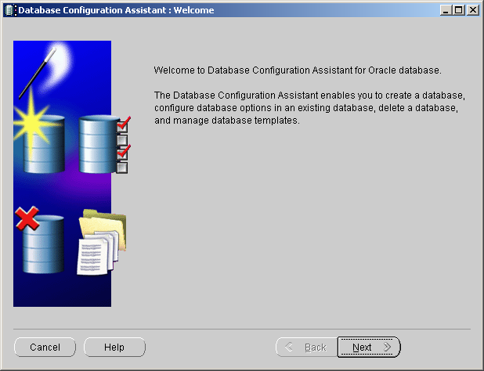
Membuat Database Dengan DBCA
Notes:
Database Configuration Assistant (DBCA) dapat dipanggil dengan mengklik tombol Start → Oracle - OraDb10g_homeX →Configuration and Migration Tools → Database Configuration Assistant.
Klik tombol Next.

Slide 5
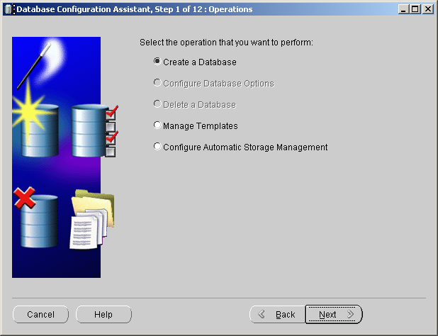
Operations
Notes:
Ada beberapa pilihan operasi yang bisa dilakukan yaitu :
Create a Database
Dipilih jika ingin membuat sebuah database baru.
Configure Database Options
Dipilih jika ingin melakukan konfigurasi ulang database yang telah dibuat.
Delete a Database
Dipilih jika ingin melakukan penghapusan database.
Manage Templates
Mengatur template database. Template database digunakan sebagai dasar dari sebuah database baru.
Configure Automatic Storage Management
Dipilih jika ingin melakukan pengaturan database Automatic Storage Management (ASM) yaitu database dengan mekanisme penyimpanan data diatur secara ekslusif oleh Oracle.
Pada perkuliahan sekarang, pilih Create a Database. Kemudian klik tombol Next.

Slide 6
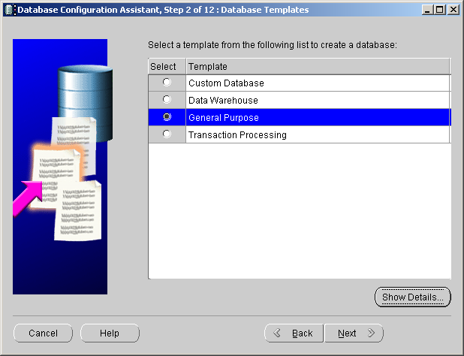
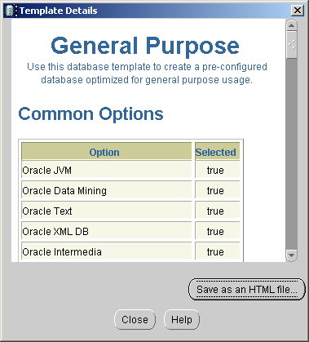
Database Templates
Notes:
Pada layar ini, Anda diminta untuk memilih dari template mana database anda akan dibuat. Ada 4 pilihan yaitu Custom Database, Data Warehouse, General Purpose, dan Transactional Processing.
Template database didesain dioptimalisasi berdasarkan beban kerja dari karakteristik sistem yang ada yaitu Data Warehouse, Transaction Processing dan General Purpose.
Untuk melihat option-option dari database template tersebut, klik tombol Show Details.
Pastikan anda mengetahui karakteristik sistem yang akan anda buat sehingga tidak salah dalam memilih database template.
Untuk perkuliahan sekarang, pilih database template General Purpose dan klik tombol Next.

Slide 7
Database Identification
Notes:
Isilah Global Database Name. Global Database Name digunakan untuk mengenal/mengidentifikasikan ebuah database Oracle. Umumnya Global Database Name berformat nama.domain.
Contoh : dbtest.if-unikom.net
Oracle system identification (SID) adalah nama dari instance yang dihubungkan ke database. Oracle SID maksimal delapan karater dan harus unique dalam satu server. Oracle SID biasanya sama dengan nama database.
Contoh : dbtest
Pada perkuliahan sekarang, gunakan contoh di atas dan kemudian klik tombol Next.

Slide 8
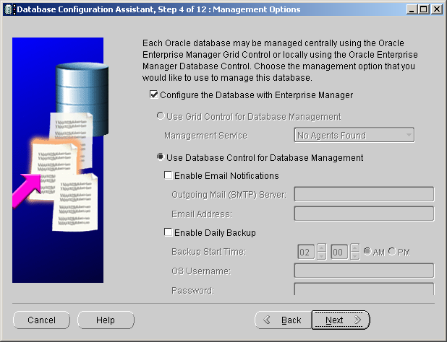
Management Options
Notes:
Pilih Configure the Database with Enterprise Manager agar kita dapat mengatur database melalui tool yang bernama Enterprise Manager.
Untuk sekarang pilihan Enable Email Notification dan Enable Daily Backup tidak usah dipilih.

Slide 9
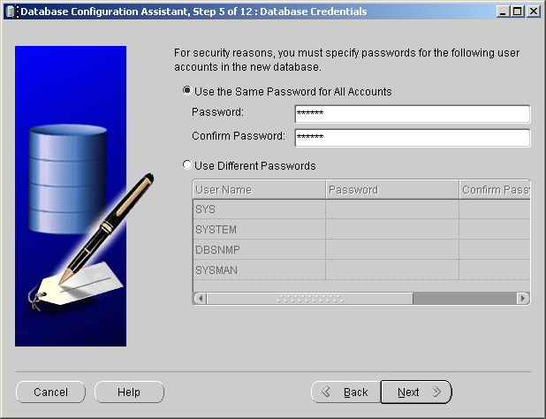
Database Credentials
Notes:
Jika anda memilih Use the Same Password for All Accounts berarti untuk user-user berikut SYS, SYSTEM, DBSNMP, dan SYSMAN akan menggunakan password yang sama.
Jika anda memilih Use Different Password maka password untuk tiap user tersebut boleh berbeda.
Pada perkuliah ini, pilih Use the Same Password for All Accounts, kemudian isi password dan konfirmasinya dengan password oracle (untuk memudahkan pemeliharaan).
Klik tombol Next.

Slide 10
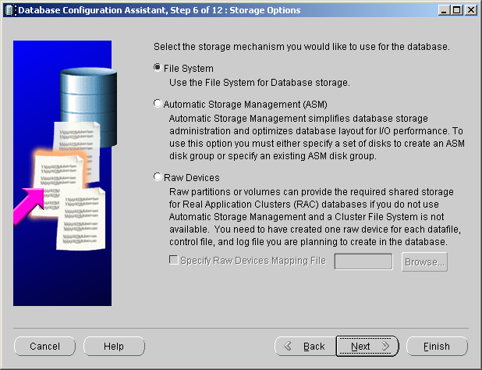
Storage Options
Notes:
Untuk sekarang, pilih File System. Ini berarti Oracle akan menggunakan File System untuk penyimpanan database. Kemudian klik tombol Next.

Slide 11
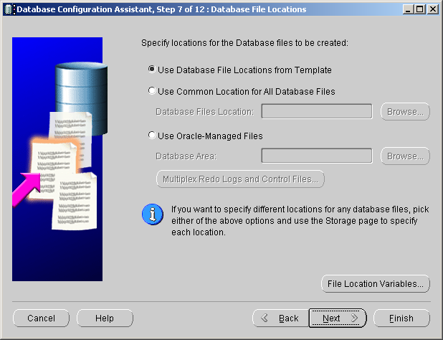
Database File Locations
Notes:
Tentukan lokasi tempat penyimpanan database.
Ada tiga pilihan yang bisa digunakan yaitu :
Use Database File Location from Template
File database disimpan sesuai dengan lokasi yang ditentukan oleh template database yang telah dipilih. Tetapi anda masih dibolehkan untuk membuat dan memodifikasi nama dan lokasi file setelah database selesai dibuat.
Use Common Location for All Database Files
File database disimpan di sebuah folder yang kita tentukan. Klik tombol Browse untuk mencari lokasi folder.
Use Oracle-Managed Files
Manajemen file dilakukan secara otomatis akan diatur oleh Oracle.
Pilih Use Database File Location from Template, kemudian klik tombol Next.

Slide 12
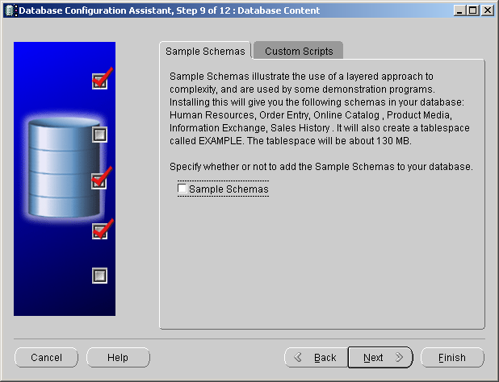
Database Content
Notes:
DBCA menyediakan beberapa contoh schema atau user account yang berisi objek-objek untuk keperluan tutorial. Nama schema yang disediakan disesuaikan dengan sistem aplikasi tertentu, misalkan untuk aplikasi yang berkaitan dengan Kepegawaian Anda bisa menggunakan tabel-tabel yang ada di schema atau user HR (Human Resources) untuk tutorialnya. Schema yang disediakan adalah sebagai berikut:
HR (human resources)
OE (Order Entry)
PM (Product Media)
SH (Sales History)
QS (Queued Shipping)
Jika anda membuat database untuk keperluan belajar, maka Sample Schemas wajib dipilih. Tetapi jika anda membuat database untuk keperluan bisnis yang sebenarnya, maka contoh database ini tidak usah buat.
Klik tab Customs Scripts jika anda ingin menyisipkan script-script SQL yang akan dieksekusi ketika membuat database.
Untuk saat ini tidak usah mengisi bagian Customs Scripts. Klik tombol Next untuk melanjutkan proses pembuatan database.

Slide 13
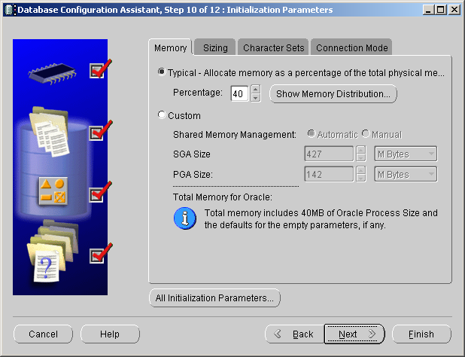
Initialization Parameters (1)
Notes:
Pada pengaturan Parameter Inisialisasi, ada 4 bagian yang harus diatur, yaitu :
Memory
Sizing
Character Sets
Connection Mode
Pada bagian pengaturan Memory, anda diminta untuk menentukan berapa besar memori yang akan digunakan oleh database Oracle. Pengaturan memori bisa dilakukan dengan 2 cara yaitu
Typical. Mengatur besar alokasi memori yang akan umum digunakan. Defaultnya adalah 40% dari total memori fisik.
Custom. Mengatur besar alokasi memori yang akan digunakan secara manual.
Untuk perkuliahan ini, sementara gunakan Typical.

Slide 14
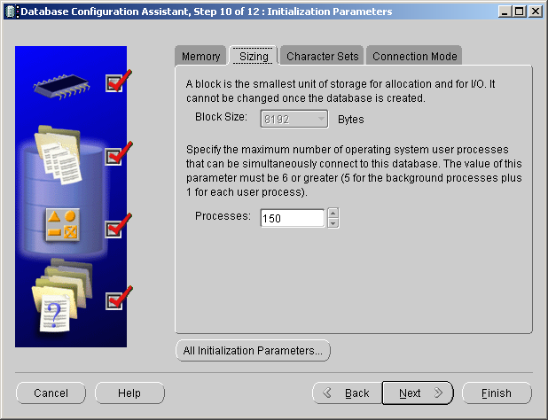
Initialization Parameters (2)
Notes:
Pada bagian ini dilakukan pengaturan besar blok yang akan digunakan oleh database.
Pada bagian ini juga mengatur banyaknya user sistem yang boleh terkoneksi dalam satu waktu secara bersamaan. Banyaknya user harus lebih besar dari 6 karena oracle membutuhkan 5 buah untuk proses background dan 1 untuk prosese user.

Slide 15
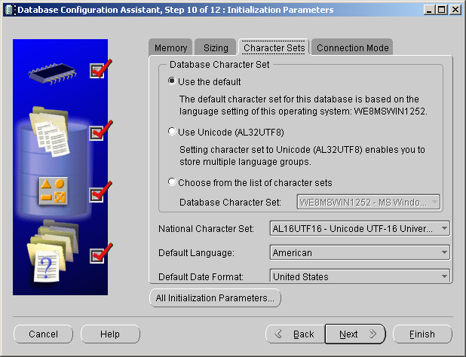
Initialization Parameters (3)
Notes:
Tab Character Set digunakan untuk melakukan konfiurasi character set yang digunakan dalam database. Pada tab ini Anda bisa menentukan database character set, national character set, bahasa dan format tanggal. Character sets akan menentukan format penyimpanan data dan bagaimana data ditampilkan. Secara default character set mengikuti setting yang ada di sistem operasi. Default Language adalah American dan Date Format adalah United States atau DD-MON-YYYY.
Untuk pertemuan ini, pilih Use the default.

Slide 16
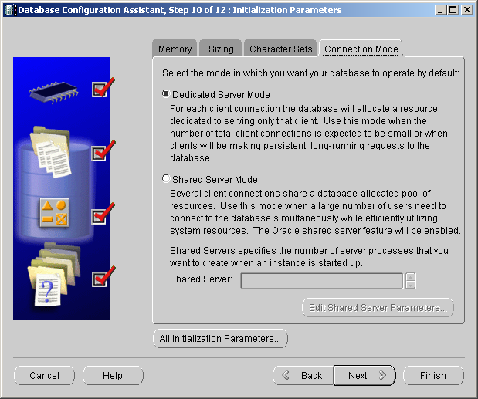
Initialization Parameters (4)
Notes:
Ada dua cara melakukan koneksi dari client ke database server yaitu Dedicated Server Mode dan Shared Server Mode.
Koneksi Dedicated Server Mode berarti satu user koneksi atau session akan dilayani oleh satu server process.
Koneksi Shared Server Mode berarti satu server process akan melayani beberapa koneksi user.
Secara default Connecton mode adalah Dedicated Server Mode.
Untuk perkuliahan ini, pilih Dedicated Server Mode.
Klik tombol Next untuk meneruskan proses pembuatan database.

Slide 17
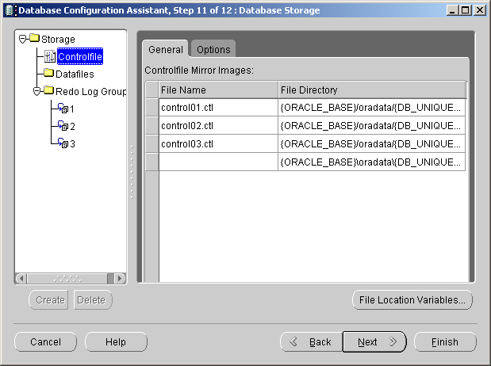
Database Storage
Notes:
Bagian ini menampilkan struktur file-file database yaitu control file, datafile dan redo log file dari database yang akan dibuat. Pada bagian kiri menampilkan jenis file dan pada bagian kanan menampilkan nama file dan lokasinya. Klik pada sub menu pada storage untuk melihat secara lebih lengkap.
Jika tidak ada perubahan lagi, klik tombol Next untuk meneruskan proses pembuatan database.

Slide 18
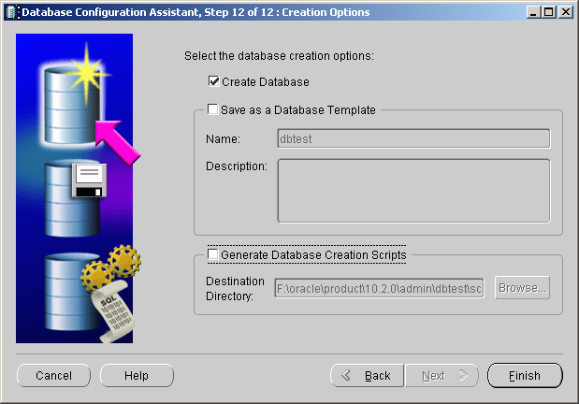
Creation Options
Notes:
Pada bagian ini anda diminta untuk memilih jenis pembuatan database mana yang akan dilakukan. Ada 3 pilihan yang bisa dipilih, yaitu :
Create Database
Jika anda memilih pilihan ini, maka database akan langsung dibuat sesuai dengan konfigurasi yang telah diatur sebelumnya.
Save as a Database Template
Jika anda memilih pilihan ini, maka hasil konfigurasi akan disimpan sebagai database template.
Generate Database Creation Scripts
Jika anda memilih pilihan ini, maka konfigurasi yang telah diatur sebelumnya akan disimpan dalam bentuk file script yang berisi perintah-perintah untuk membuat database. Anda akan diminta untuk mengisi folder penyimpanan file script tersebut.
Pilih Create Database kemudian klik tombol Finish untuk memulai pembuatan database.

Slide 19
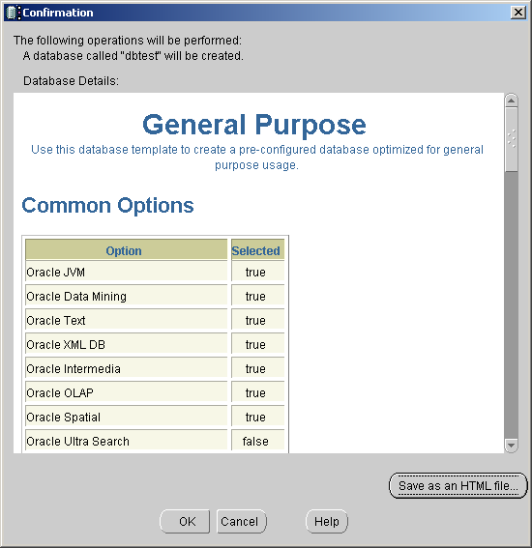
Installation Confirmation
Notes:
Bagian ini hanya menampilkan konfirmasi konfigurasi database yang akan dibuat. Klik tombol OK.

Slide 20
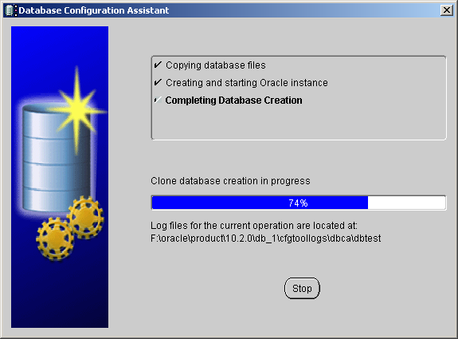
Proses Pembuatan Database
Notes:
Tunggu sampai selesai (100%).

Slide 21
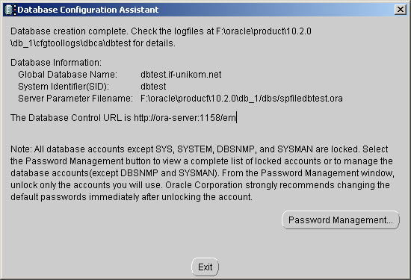
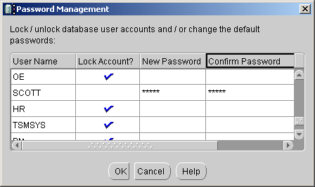
Pengaturan User Account
Notes:
Setelah install selesai, maka akan muncul layar di atas. Layar di atas menampilkan informasi database, dan alamat URL untuk melakukan pengendalan database.
Adapula catatan yang menyatakan bahwa semua user account kecuali SYS, SYSTEM, DBSNMP, dan SYSMAN masih dilock (tidak bisa digunakan).
Untuk pertemuan ini, coba atur user scott dengan mengeset tiger sebagai passwordnya. User scott dan password tiger adalah user yang banyak digunakan untuk test. Caranya adalah :
Klik Password Management
Hilangkan tanda check pada user scott agar tidak dilock.
Isi password dan konfirmasinya dengan tiger.
Klik tombol OK untuk menutup
Untuk user-user lain akan diatur melalui perintah SQL pada slide-slide berikutnya.
Klik tombol Exit untuk menutup layar ini.

Slide 22
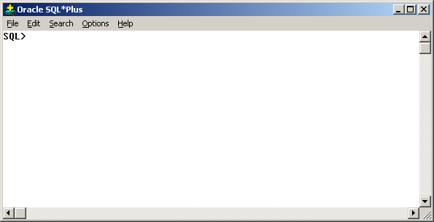
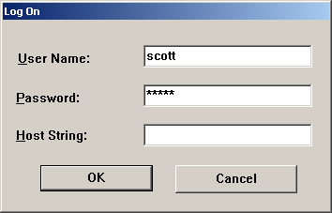
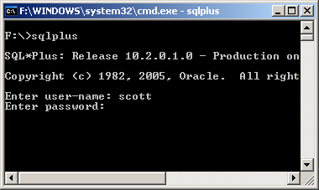
Test Koneksi Database
Notes:
Setelah database terinstall, sekarang test database tersebut. Untuk mencoba melakukan query ke database, ada beberapa cara yang bisa dilakukan yaitu :
SQL*Plus GUI
Klik Start → Oracle - OraDb10g_homeX → Application Development → SQL Plus
SQL*Plus menggunakan Command Prompt.
Klik Start → Run → tulis : cmd → OK
Isi user name dengan : scott
Isi password dengan : tiger
Dengan user tersebut harusnya bisa terkoneksi ke database.

Slide 23
Test SQL
SQL> select table_name,tablespace_name from user_tables;
TABLE_NAME TABLESPACE_NAME
------------------------------ ------------------------------
DEPT USERS
EMP USERS
BONUS USERS
SALGRADE USERS
SQL> select * from dept;
DEPTNO DNAME LOC
---------- -------------- -------------
10 ACCOUNTING NEW YORK
20 RESEARCH DALLAS
30 SALES CHICAGO
40 OPERATIONS BOSTON
Notes:
Coba test SQL berikut :
SELECT table_name,tablespace_name FROM user_tables;
Menampilkan nama_tabel dan nama tablespace yang boleh diakses.
SELECT * FROM dept;
Menampilkan semua kolom yang ada pada table DEPT.
Jika semua SQL tersebut dapat dijalankan dengan baik, maka berarti database anda terinstall dengan baik.

Slide 24
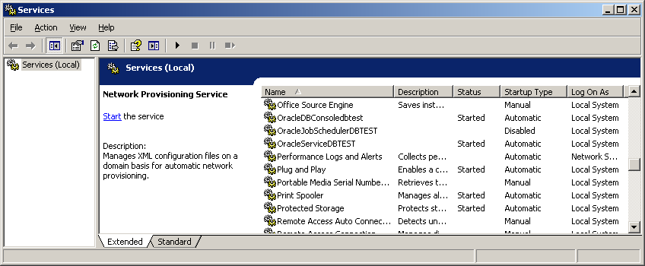
Oracle Service
Notes:
Setelah database terinstall, maka di service windows (Start → Control Panel → Admininstrative Tools → Services) akan muncul 3 service yaitu :
OracleDBConsoleSID
OracleJobSchedulerSID
OracleServiceSID
Jika SID anda adalah DBTEST maka service yang muncul adalah :
OracleDBConsoledbtest
OracleJobSchedulerDBTEST
OracleServiceDBTEST
Jika service-service ini tidak berjalan, maka database tidak bisa diakses.

Slide 25
Menghapus Database
Jika suatu saat suatu database ingin dihapus, maka ada 2 cara yang bisa digunakan yaitu :
Menggunakan Database Configuration Assistant (DBCA)
Menggunakan Perintah SQL (Drop Database)

Slide 26
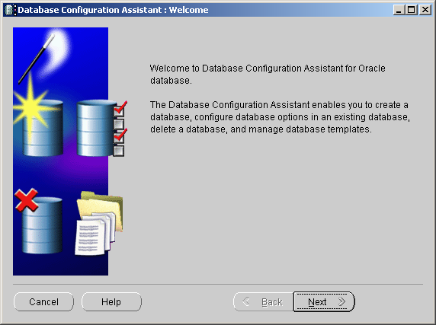
Menghapus Database Dengan DBCA
Notes:
Buka Database Configuration Assistant (DBCA) yang dipanggil dengan mengklik tombol Start → Oracle - OraDb10g_homeX →Configuration and Migration Tools → Database Configuration Assistant.
Klik tombol Next.

Slide 27
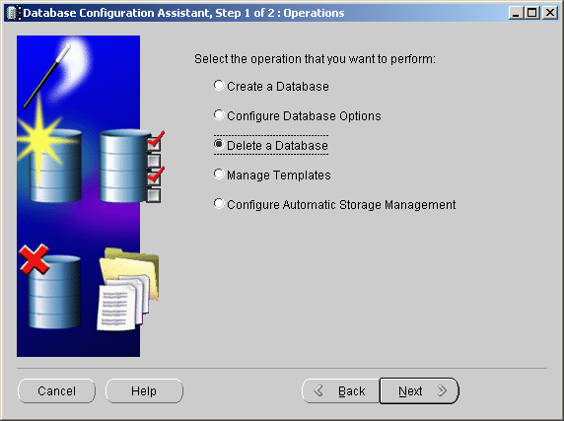
Menghapus Database Dengan DBCA
Notes:
Pilih Delete a Database
Klik tombol Next.

Slide 28
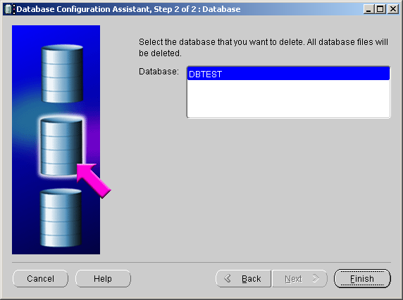
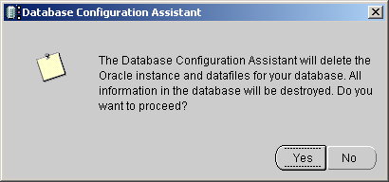
Menghapus Database Dengan DBCA
Notes:
Pilih database yang akan dihapus, misalnya DBTEST.
Klik tombol Finish untuk melakukan penghapusan.
Ketika ada konfirmasi, klik tombol Yes.

Slide 29
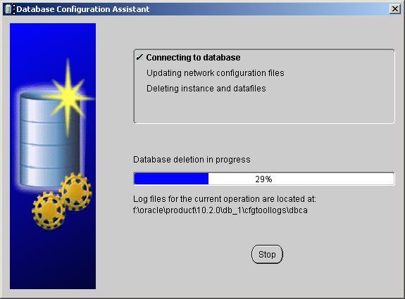
Menghapus Database Dengan DBCA
Notes:
Proses penghapusan sedang dimulai.
Tunggu sampai selesai.
Setelah 100%, akan muncul konfirmasi apakah ingin melakukan operasi lain?. Klik tombol No.
Proses penghapusan selesai.

